Slide 1
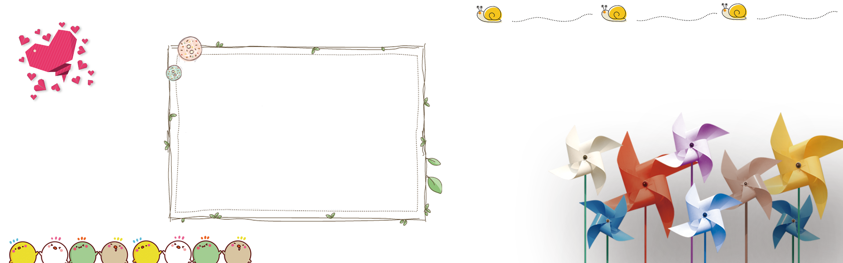


TRƯỜNG TRUNG HỌC CƠ SỞ YÊN BÀI B
TỔ KHOA HỌC XÃ HỘI
GDCD 6
CHÀO MỪNG CÁC EM ĐẾN VỚI TIẾT HỌC NGÀY HÔM NAY
Giáo Viên: Vũ Thị Minh Toàn

Slide 2

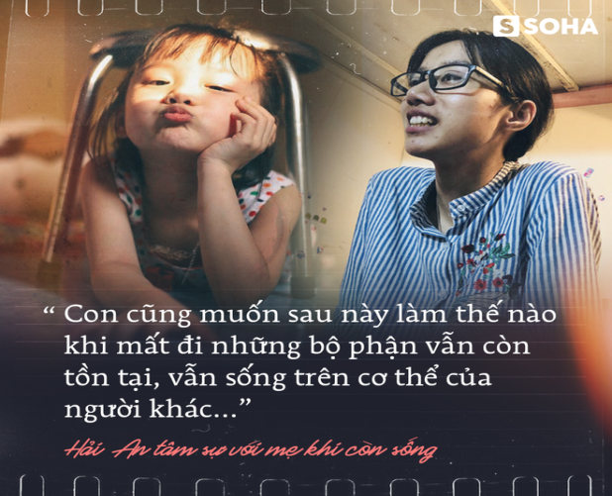
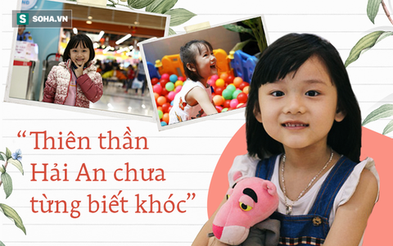
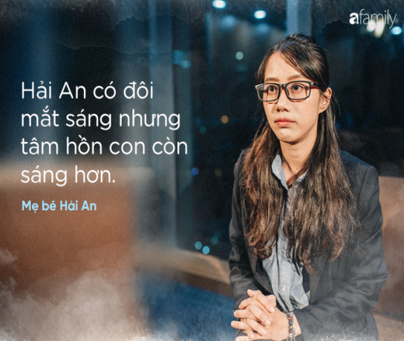
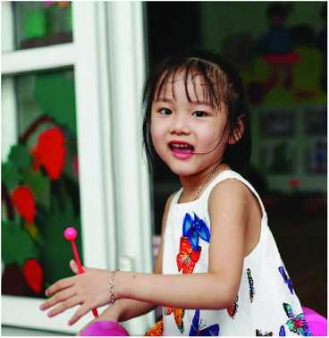
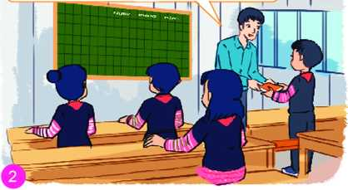
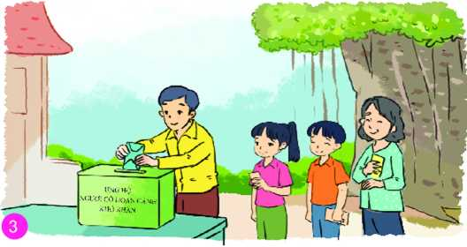
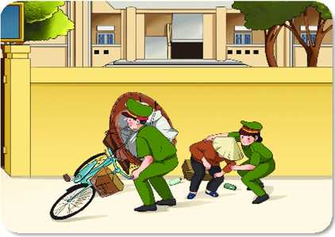
Bài 2:Tiết 3,4,5
YÊU THƯƠNG CON NGƯỜI
Thực hiện 3 tiết

Slide 3
Bài 2:Tiết 3
YÊU THƯƠNG CON NGƯỜI

Slide 4
Nêu ý nghĩa của truyền thống gia đình dòng họ và cách rèn luyện bản thân?
Kiểm tra bài cũ
Truyền thống của gia đình, dòng họ giúp chúng ta có thêm kinh nghiệm, động lực, vượt gua khó khăn, thử thách và nỗ lực vươn lên để thành công.
Trân trọng ,tự hào phát huy truyền thống tốt đẹp.
-Phải sống trong sạch, lương thiện.
-Không làm điều gì tổn hại đến thanh danh gia đình, dòng họ.

Slide 5



I.
KHỞI ĐỘNG

Slide 6
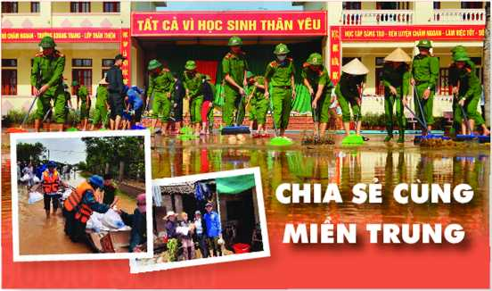
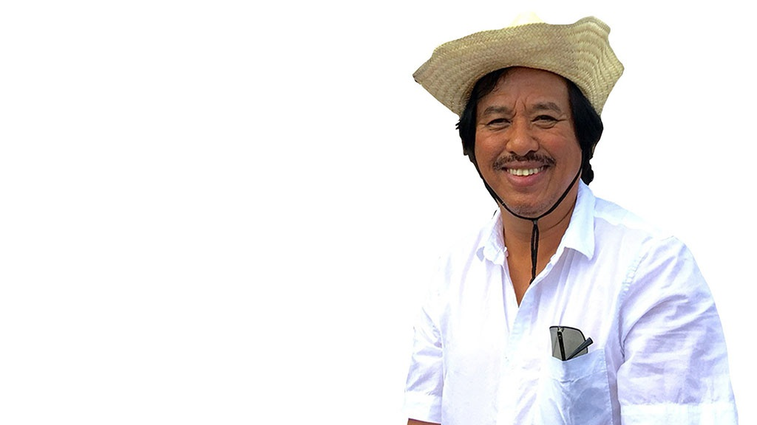

TRÒ CHƠI:
THẨM THẤU ÂM NHẠC
Nghe bài hát “Thương người như thể thương thân” ( Nhạc và lời Phạm Đăng Khương) và trả lời câu hỏi:
1. Nội dung bài hát thể hiện điều gì?
2. Những ca từ nào trong bài hát thể hiện nội dung đó?

Slide 7
- Nội dung bài hát thể hiện tình cảm mến thương giữa người với người.
- Những ca từ trong bài hát thẻ hiện nội dung: Lúc gian nan chia nhau từng tấm áo, ta đang sống giữa vòng tay mọi người, cùng tiếng ca, ước mơ cùng chung tiếng nói, thương người như thể thương thân.

Slide 8


I. Thông tin

Slide 9


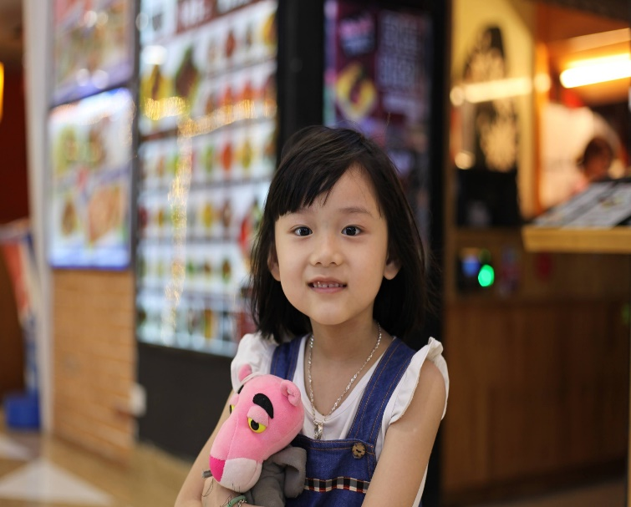
ĐỌC THÔNG TIN
THIÊN SỨ 7 TUỔI HIẾN GIÁC MẠC
Cũng giống như những người bạn cùng tuổi, Nguyễn Hải An là một cô bé có nhiều ước mơ. Em thích vẽ tranh và ca hát suốt ngày.
Tháng 9 năm 2017, Hải An bị u não. Khối u đã chèn lên dây thần kinh nên y học không thể can thiệp được. Từ đó, đó mẹ em xin nghỉ việc để đồng hành cùng con gái nhỏ.
Mẹ hay kể cho Hải An nghe về chuyện hiến tặng nội tạng cho người bị bệnh. Một lần, khi còn tỉnh táo, em tâm sự với mẹ: “Con cũng muốn sau này làm thế nào khi mất đi, những bộ phận còn vẫn còn tồn tại, vẫn sống trên cơ thể của người khác”
Hải An qua đời sau hơn 6 tháng điều trị. Chiều 26/02/2018 tại Bệnh viện Mắt Trung ương đã diễn ra hai ca ghép mặt thành công- món quà mà bé Hải An để lại sau gần một giờ phẫu thuật. Hai người may mắn nhận được giác mạc là bệnh nhân 42 tuổi mắc bệnh loạn dưỡng giác mạc di truyền và bệnh nhân trên 70 tuổi bị bệnh sẹo đục giác mạc. Nhờ vậy, khi hai bệnh nhân đã được ghép giác mạc đã nhìn rõ như bình thường.

Slide 10
PHIẾU BÀI TẬP
2.Điều gì đã khiên Hải An muốn hiển lặng giác mạc cho người khác ?
1. Em cỏ suy nghĩ gì sau khi đọc thông tin về Nguyễn Hải An?
3. Theo em như thế nào là yêu thương con người?
Yêu thương con người là sự quan tâm, giúp đỡ, làm những điếu tốt đẹp cho người khác, nhất là những người gặp khó khăn, hoạn nạn.
Suy nghĩ của em sau khi đọc thông tin về Nguyễn Hải An là rất khâm phục bạn Hải An về hành động nghĩa cử cao đẹp của bạn.
Chính sự yêu thương con người, cuộc đời đã khiên Hải An muốn hiển lặng giác mạc cho người khác.

Slide 11
II. Nội dung
1. Khái niệm

Slide 12
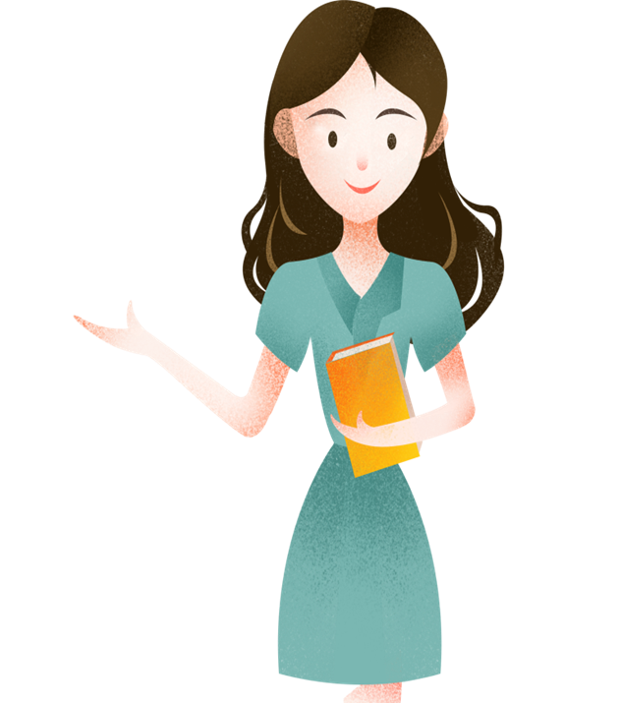

Em hãy nhắc lại thế nào là yêu thương con người?
* Khái niệm
Yêu thương con người là quan tâm, giúp đỡ và làm những điều tốt đẹp cho người khác, nhất là những lúc gặp khó khăn, hoạn nạn.

Slide 13
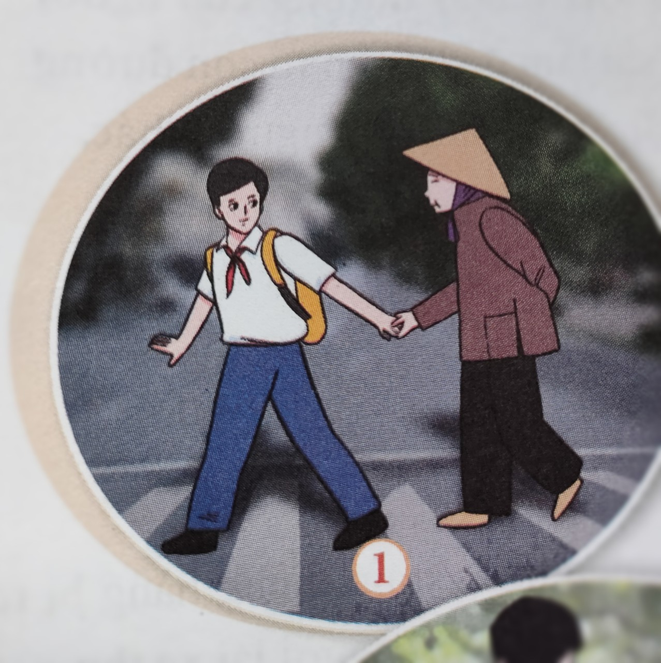
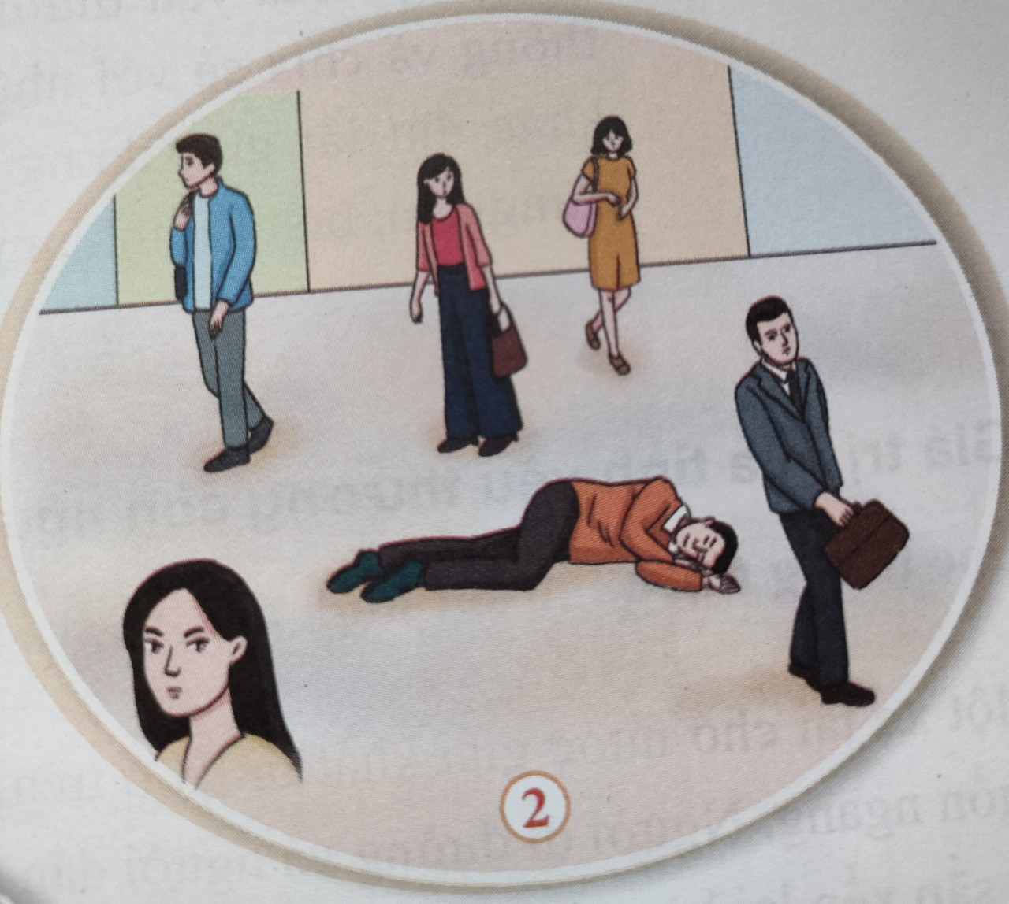
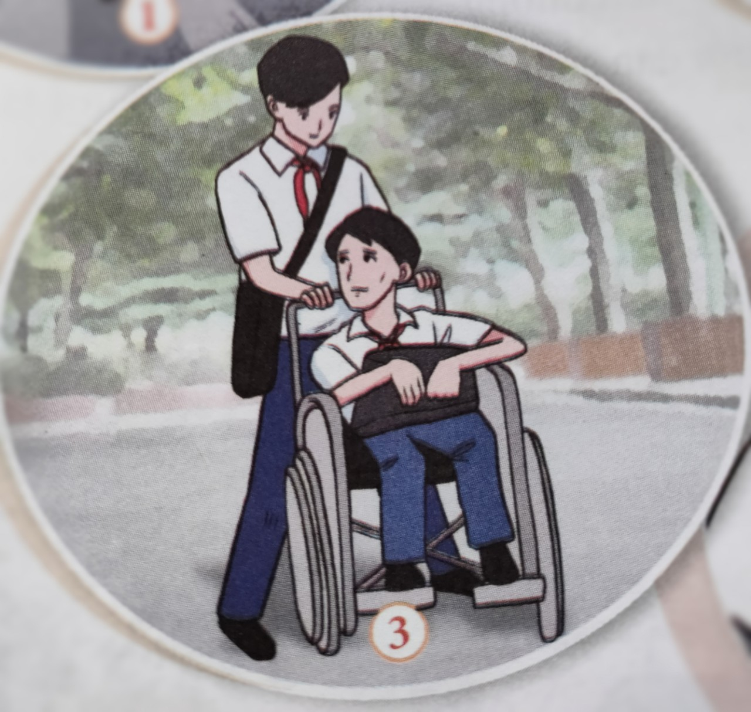
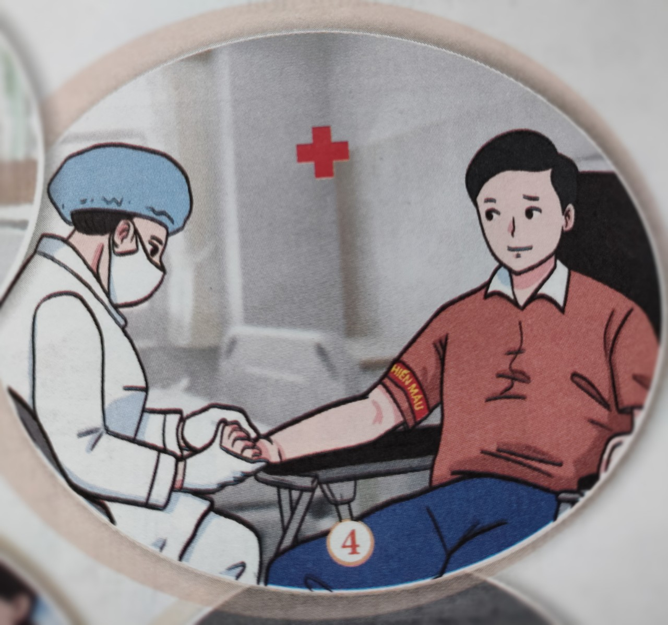
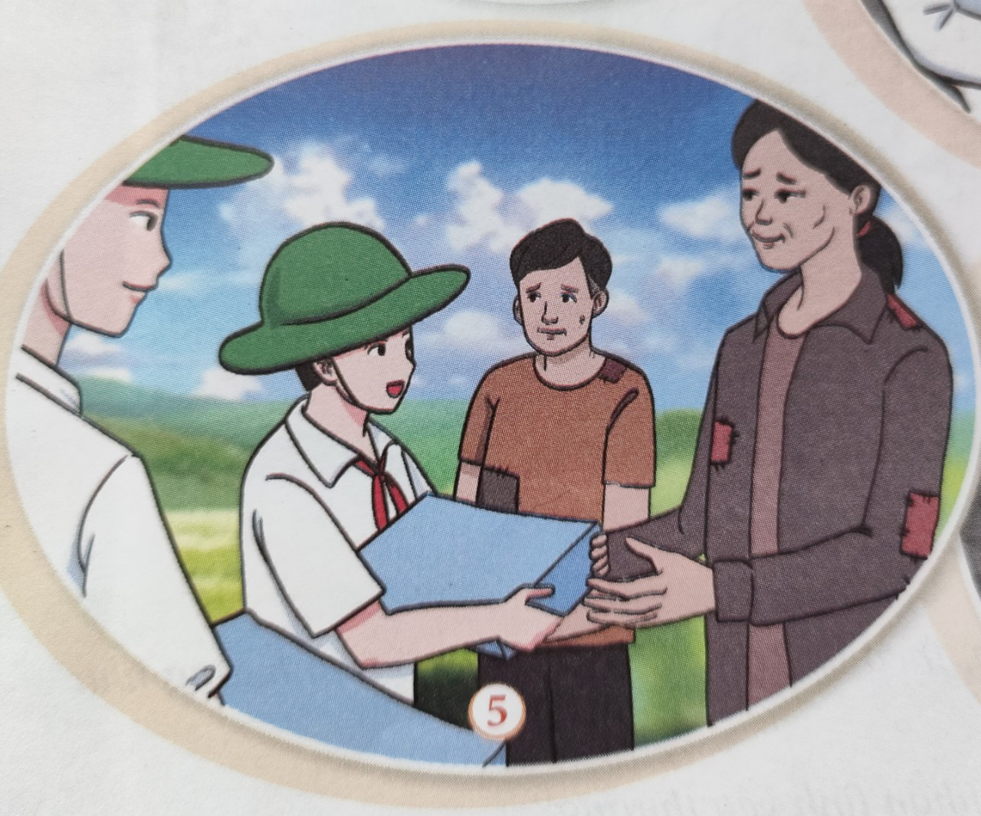
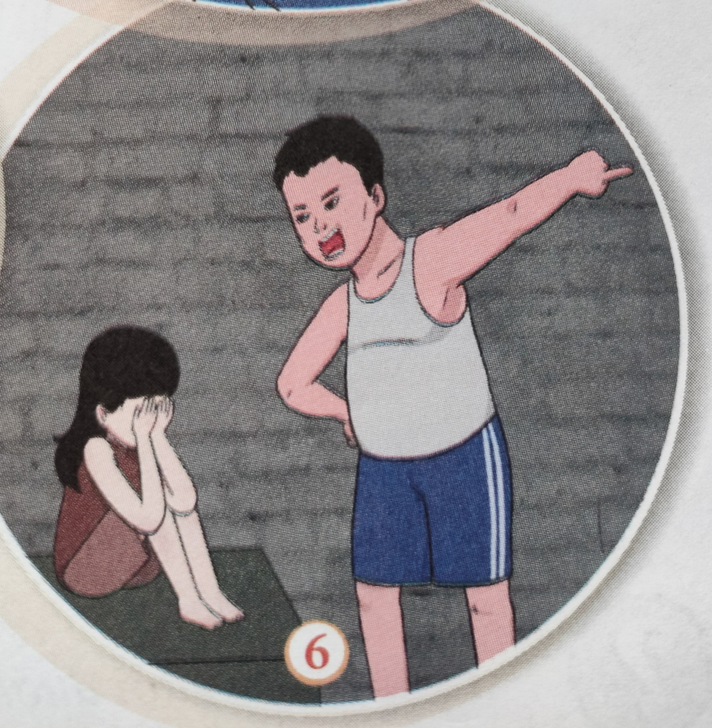
THẢO LUẬN NHÓM BÀN
Quan sát hình ảnh và trả lời câu hỏi
Em hãy mô tả nội dung và đặt tên cho từng bức hình trên
Cậu học sinh dắt bà cụ
qua đường
Một người bị ngất trước đám
đông nhưng không ai quan tâm
Cậu học sinh đẩy xe giúp người
bạn tật nguyền
Chàng trai đang hiến máu
nhân đạo
Các bạn học sinh trao quà
cho người nghèo
Người đàn ông đang chửi
mắng một bé gái

Slide 14


2. Biểu hiện
Em hãy cho biết biểu hiện của lòng yêu thương con người?
* Biểu hiện của yêu thương con người
Yêu thương con người được thể hiện ngay ở những lời nói, việc làm và thái độ của mọi người trong cuộc sống hàng ngày.
Như: quan tâm, giúp đỡ thông cảm, sẻ chia, biết tha thứ, biết hi sinh vì người khác, ...

Slide 15
Hoạt động theo nhóm 5p : Chia làm 4 nhóm
Nhóm:1,3 Tìm biểu hiện của lòng yêu thương con người
Nhóm: 2,4 Tìm biểu hiện trái với lòng yêu thương con người
Nhóm nào tìm được nhiều sẽ chiến thắng.
Trò chơi
Lòng yêu thương | Trái với yêu thương
+ Chăm sóc ông bà, bố mẹ khi ốm đau, nhường nhịn em nhỏ. + Sẵn sàng giúp đỡ bạn khi gặp khó khăn + ủng hộ đồng bào bị thiên tai, lũ lụt + Thăm hỏi gia đình thương binh, liệt sỹ + Giúp đỡ nạn nhân chất độc da cam + Hiến máu nhân đạo + Biết tha thứ khi người khác mắc lỗi + Biết hy sinh bản thân mình vì người khác. + Có lòng nhân ái, vị tha… | + Thờ ơ, lạnh nhạt + Căm ghét, căm thù + Thương hại + Không giúp đỡ người gặp khó khă. + Đánh mắng trẻ em. + Làm những điều có hại cho người khác + Nhỏ nhen ích kỉ thờ ơ trước những khó khăn đau khổ của người khác. + Bao che cho người xấu. + Ngược đãi người khác.

Slide 16
Em hãy kể cho các bạn nghe về những biểu hiện của em hoặc của mọi người xung quanh thể hiện thể hiện lòng yêu thương con người.

Slide 17
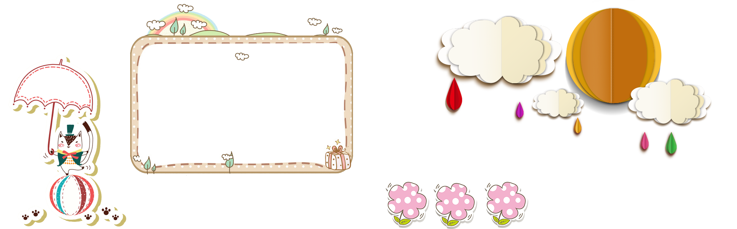
III.
LUYỆN TẬP

Slide 18



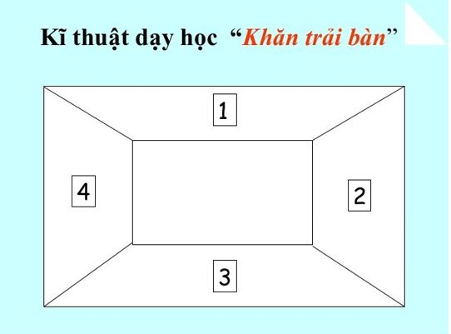
BÀI TẬP
1.Trong những việc làm sau, việc nào nên làm, việc nào không nên làm? Vì sao?
T1
2. Hãy kể lại những hành động thể hiện tình yêu thương con người của các bạn trong lớp, trong trường em. Em học tập được điều gì từ các hành động đó?
V
A. Quyên góp ủng hộ đồng bào lũ lụt.
B. Giúp đỡ bà cơn nông dân tiêu thụ nông sản.
C. Không chơi với những bạn cùng lớp có hoàn cảnh khó khăn.
D. Không đưa chất độc hại vào thực phẩm đề kinh doanh, buôn bán,..
E. Chăm sóc các thành viên trong gia đình.
G. Nâng giá một số hàng hoá khi xảy ra dịch bệnh.
V
V
V

Slide 19
IV.
VẬN DỤNG

Slide 20

HOẠT ĐỘNG DỰ ÁN
Câu 2: Tự làm một bông hoa và viết lời yêu thương vào các cánh hoa để thể hiện tình yêu thương với bạn bè trong nhóm, trong lớp hay với người thân trong gia đình.
Câu 1: Sưu tầm những bức tranh, bài hát, câu thơ, câu chuyện thể hiện tình yêu thương giữa con người với cơn người và dán vào một tờ giấy lớn đề làm thành bộ sưu tập về chủ đề này.

Slide 21
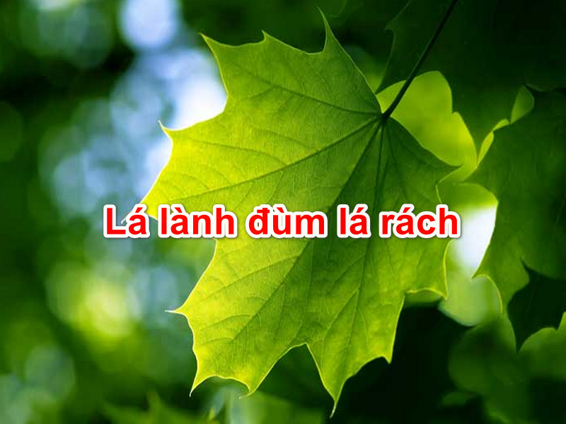



YÊU THƯƠNG CON NGƯỜI

Slide 22
XIN CHÀO VÀ HẸN GẶP LẠI

